Slide 1
게임 시스템

Slide 2
Title
그래픽
- 컨셉
- 화면비율
조작법
Ui
게임진행
- flow
맵
시스템
이동
전투
- 판정?세부??
- 일반
- 보스
몬스터
장비
- 종류.. 장착
휴식 (저장) @@
@@
Ui
모션
스토리?시나리오 플로우
- 메인시나리오
- 서브
게임 시스템
1 개요
1.1 장르
1.2 기획의도
1.3 목표 서비스
1.4 게임 특징
2 대전 방식과 종류
3 그래픽 설정
3.1 실제 화면 비율
4 조작법
5 게임진행
5.1 도식화
5.2 게임 시작
5.3 첫번째 턴 시작
5.4 상대위치확인
5.5 두번째 턴 시작
5.6 게임종료
5.7 관전
6 종료조건(개인전, 팀전)
7 게임종료 및 보상종류
8 버튼 시나리오
8.1 이동버튼
8.2 각도버튼
8.3 현재무기버튼
8.4 전환버튼
8.5 위성버튼
8.6 항복버튼
9 보상
10 경험치
11 레이팅시스템
12 닉네임
13 맵
무기 시스템
1 개요
1.1 무기의 구분
1.2 무기 사용
1.2.1 프리셋 등록 방법
1.3 무기 획득 방법
1.4 무기 가치 판단
2 무기 소비 시스템
네트워크
1 메시지 데이터
2 서버 가격 산정
개요
장르
기획의도
목표 서비스
게임특징
BM
상점 시스템
1 개요 1.1 판매 방식
2 가챠시스템
2.1 가챠 방식
2.2 가챠 중복 시
2.3 가챠 확률
3 가격 산정
BM
1 개요 1.1 핵심 재화 가치 1.2 유료 아이템의 Main, Sub Scheme 구성
2 가격 산정 2.1 메인 타겟
2.2 맞춤형 상품 가격 설정 2.3 중점 항목
3 게임 재화 흐름 구조 설계
1.1 @@@@@@@@@@@@
스팀 업적
@@@@@@@@@@

Slide 3
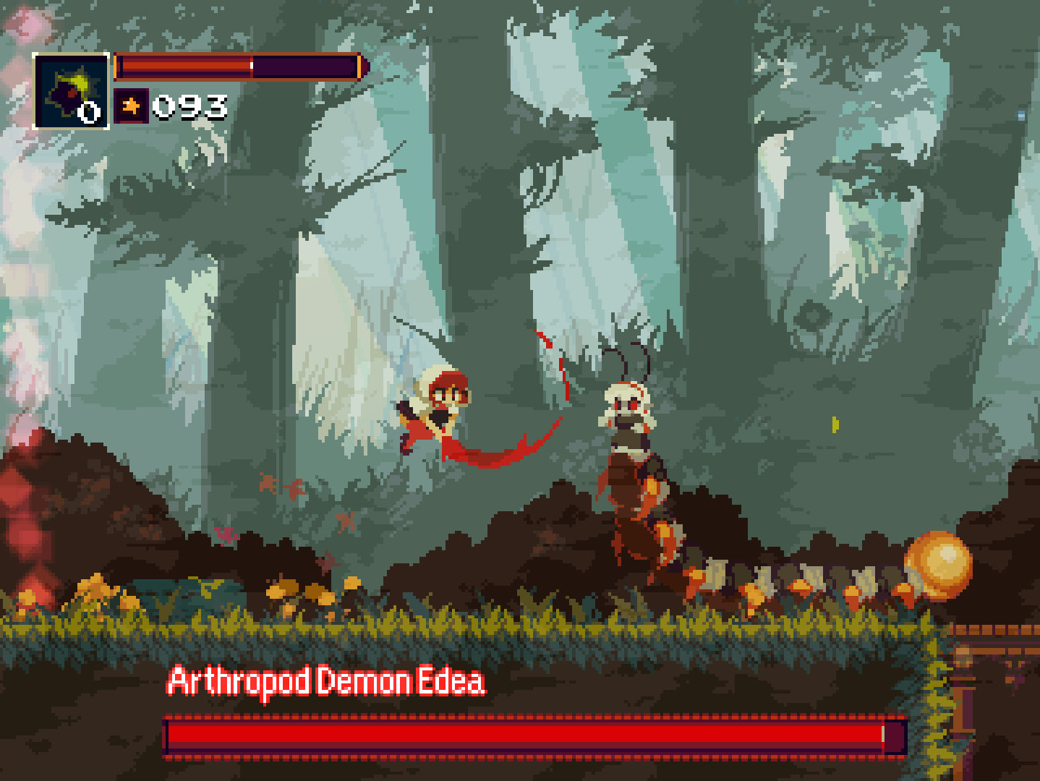
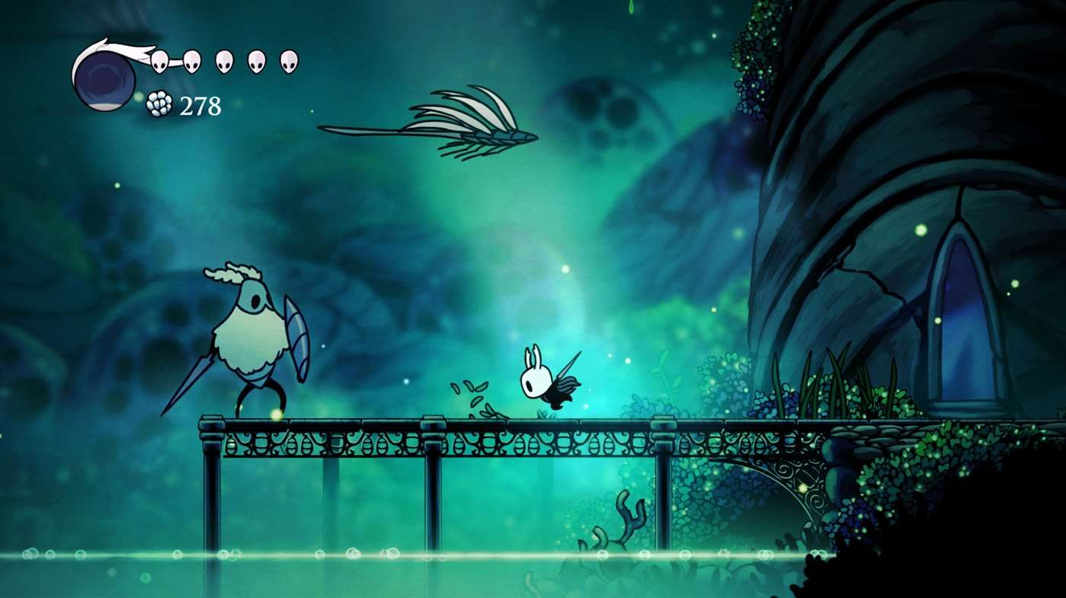
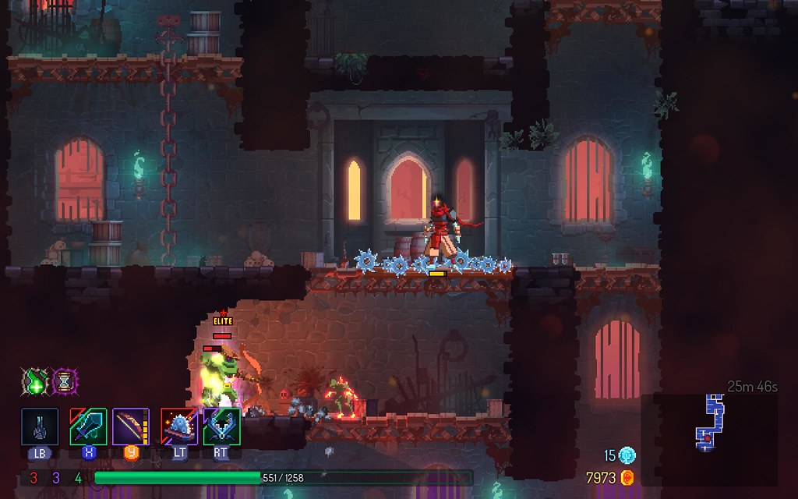
1. 개요
1.1 장르
2D 횡 스크롤
플랫포머
소울라이크
메트로베니아
어드벤처
오픈월드
모모도라
할로우 나이트
1.2 기획의도
@@@@@@
데드셀

Slide 4
1. 개요
1.3 게임 목표
@@@@@
1.4 게임 특징
@@@@@

Slide 5
1. 개요
1.5 서비스
@@@@@

Slide 6
2.1 세계관(요약)
2.2 시놉시스
@@@@@
@@@@@

Slide 7
?.? @@@@
@@@@@

Slide 9
게임 flow
?
217
242
255
Main
게임시작
세이브 파일 선택
게임 진행
일시정지(Menu)
설정
업적
게임종료

Slide 10
게임 flow
게임 진행
통로
지나가지
않음
이동(조작)
통로 도달
통로 지나감
통로 반대편 맵으로 이동
스토리구간
입장
스토리 플레이
전투
(필드 몬스터)
사망
전투승리 or 전투벗어남 or 무시
보스구간
입장
사망
승리
마지막 세이브부터
재시작
일시정지(Menu)
게임 재개
설정
저장 후 Main으로

Slide 12
이동 시스템
기능
걷기
점프
이단점프
벽타기
벽점프
대쉬

Slide 13
걷기
기능
좌 또는 우로 이동합니다.
CurrentWalkSpeed
규칙
조작키 Pressed 이벤트 즉시 최대속도로 이동
조작키 Released 이벤트 즉시 정지
벽에 충돌 했을 때 벽방향으로 이동 불가, 걷기 애니메이션은 계속출력
점프 도중에도 좌, 우 이동이 가능합니다.
time
Pressed
Released
데이터
기본 이동속도 : float DefaultWalkSpeed
현재 이동속도 : float CurrentWalkSpeed = DefaultWalkSpeed + [float 아이템으로 증가되는 속도]
최대 이동속도 : float DefaultWalkSpeed * 1.5f

Slide 14
점프
Δ높이
Δ높이
Max Jump Hight
Max Jump Hight
기능
@@@
time
time
Pressed
Pressed
Released
규칙
점프 조작키를 누른 시간만큼 높이가 상승합니다(속력sin함수).
최대 점프높이에 도달 시 하강을 시작합니다.
데이터
점프높이 : float MaxJumpPower
# 구현과정에서 높이보다
속도가 편의성이 높으면 속도로 수정예정
# 예시는 오른쪽으로 이동중 점프

Slide 15
2단점프
Δ높이
Δ높이
Max Jump
2step Hight
Max Jump
2step Hight
기능
time
time
Pressed
Pressed
공중에서 한번 더 점프합니다.
Released
규칙
점프 조작키를 누른 시간만큼 높이가 상승합니다.
최대 점프높이에 도달 시 하강을 시작합니다.
땅에 닿기 전 최대 1회 (2단 점프)가 가능합니다.
데이터
점프높이 : float MaxJump2StepPower

Slide 16
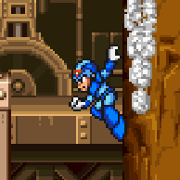
벽타기
기능
벽을 타고 미끄러져 내려갑니다.
벽을 타는 중에는 벽점프가 가능합니다.
규칙
Wall slide
( 땅(ground)과 닿지 않는 상태 & 수직 벽과 캐릭터 충돌 중) 일때
벽 방향 이동키 Presssed 시 벽타기 상태가 됩니다.
벽타기 상태에서는 벽 방향 이동키를 Released 하더라도 벽타기 상태가 유지됩니다.
벽타기 상태에서의 일반공격/특수공격/대쉬는 벽에서 케릭터 방향으로 사용됩니다.
데이터
벽타기속도 : float WallSlideSpeed
WallSlideSpeed
time
조건만족
조건만족x

Slide 17
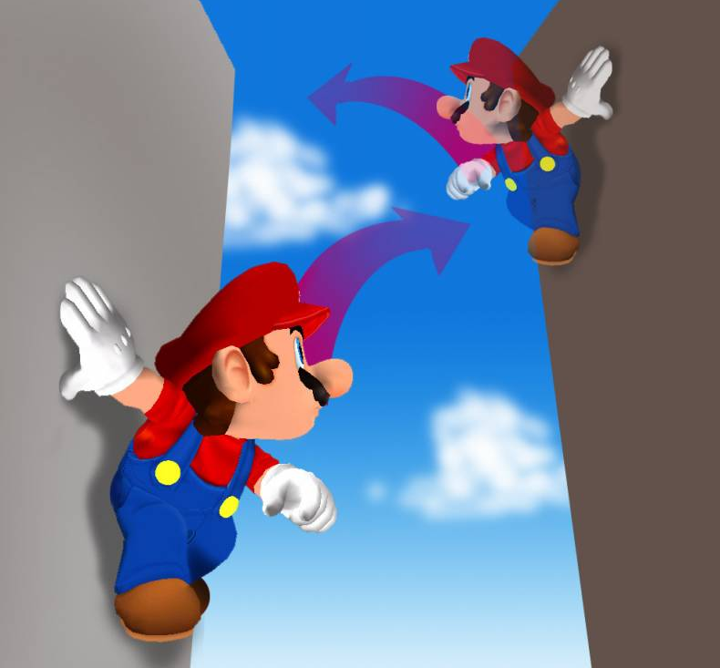
벽점프
정의
Wall jump
벽타기 중 (벽 반대방향 + 위) 방향으로 점프합니다.
규칙
Δ높이
벽타기 상태에서 점프 조작키 Pressed 이벤트시 발동
벽과 수직vector + vector.up 방향으로 점프합니다.
높이 상승 중에는 다른 조작이 불가능 합니다.
WallJump
Hight
time
Pressed
데이터
Δ거리
wallJumpHight
WallJumpDistance
WallJumpDistance
time
Pressed

Slide 18
대쉬
Dash
Start
Dash
End
정의
대쉬는 일정 거리(속도*시간)를 선형으로 이동합니다.
규칙
이동방향 or 보고있는 방향으로 일정 거리(속도*시간)를 이동합니다.
대쉬 중에는 조작이 불가능 합니다.
대쉬 중에는 높이변화가 없습니다.
점프 중 대쉬 : 사용한 높이에서 대쉬합니다.
충돌체에 충돌 시 막힙니다. 이동을 제외한 기능 정상작동.
데이터
DashSpeed
대쉬속도 : float DashSpeed
대쉬시간 : float DashTime
time
Dash
Start
Dash
End
Pressed

Slide 20
HitBox
Trigger

Slide 21
공격
HitBox
Trigger
일반공격_ground
Attack Motion
기능
땅에 있을 때의 일반공격 입니다.
일반공격은 기본적으로 3번의 연속 공격이 가능합니다.
규칙
Y
일반 공격 조작키 Pressed 이벤트 시 1frame의 타격판정이 있습니다.
타격 판정 시 HitBox와 적collider의 충돌이 있으면 해당적에게 damage를 줍니다.(여러 적 동시 타격 가능)
공격 후 다음 공격은 AttackInterval이 지나야 가능합니다.
1번째, 2번째 공격 이후 AttackConnectedInterval_[WeaponName]내에 공격 조작키 Pressed 시 다음 공격이 실행됩니다.
각 공격은 각 애니메이션이 존재한다.
기본적으로 3번의 공격은 대미지가 같습니다.
예외로 공격(n번째)마다 공격력이 다른 무기가 존재합니다. 아이템 부분 참조
X
ex)
AttackInterval<= 공격 < AttackConnectedInterval_[WeaponName]
: 다음 공격
AttackConnectedInterval_[WeaponName] <= 공격
: 1번째 공격

Slide 22
공격
일반공격_ground
HitBox
Trigger
Attack Motion
데이터
공격력 : int AttackDamage_[WeaponName]_[n]
최소공격간격(초) : float AttackInterval_[WeaponName]
연속공격간격(초) :
float AttackComboInterval_[WeaponName]
HitBox : HitboxReferencePoint
HitboxRange_x, HitboxRange_y
Y
X

Slide 23
공격
특수공격
정의
(이름미정)을 1칸 소모하여 특수공격을 합니다.
특수공격은 장착 아이템에 따라 달라집니다.
규칙
특수 공격 조작키 pressed 이벤트로 발동합니다.
발동 시 (에너지)를 1칸 소모합니다.
공격 중에는 사용이 불가능합니다.
특수공격 후 다음 특수공격은 SpecialAttackInterval이 지나야 가능합니다.
특수 공격 종류는 _아이템_특수공격 참조(작성전)
데이터
최소특수공격간격(초) : float SpecialAttackInterval

Slide 28
S001_쓰레기장_인트로(Start)
S002_로봇의집_안쪽방(튜토리얼)
스토리
스토리
주인공 이 쓰레기 위로 떨어짐
로봇이 주인공을 끌고감
(화면 검정색 페이드아웃)
주인공 기절.
주인공 이 쓰레기 위로 떨어짐
해금 , 습득
무기_녹슨로봇팔

Slide 30
캐릭터 충돌 판정
Character
collider
정의
캐릭터의 충돌 범위를 지정합니다.
지형 접촉상태 , 피격, 상호작용 조건을 판단하는데 사용됩니다.
@@

Slide 31
캐릭터 시스템 기획
캐릭터 기능
걷기 (좌, 우)
점프
벽타기 / 벽점프
대쉬
공격
아이템(습득, 장착)
스테이지 이동
대화(NPC, 특수 몬스터)

Slide 32
걷기
정의
좌 또는 우로 이동합니다.
규칙
CurrentWalkSpeed
조작키 Pressed 이벤트 시 최대속도로 이동
조작키 Released 이벤트 시 정지
벽에 충돌 했을 때 벽방향으로 이동 불가, 걷기 애니메이션은 계속출력
점프 도중에도 좌, 우 이동이 가능합니다.
time
Pressed
Released
데이터
기본 이동속도 : float DefaultWalkSpeed
현재 이동속도 : float CurrentWalkSpeed = DefaultWalkSpeed + [float 아이템으로 증가되는 속도]
최대 이동속도 : float DefaultWalkSpeed * 1.5f

Slide 33
점프
높이
높이
Max Jump Hight
Max Jump Hight
정의
time
점프.
time
Pressed
Pressed
Released
규칙
점프 조작키를 누른 시간만큼 높이가 상승합니다(sin).
최대 점프높이에 도달 시 하강을 시작합니다.
데이터
점프높이 : float MaxJumpHight
# 구현과정에서 높이보다
속도가 편의성이 높으면 속도로 수정예정

Slide 34
2단점프
높이
Max Jump
2step Hight
높이
Max Jump
2step Hight
time
Pressed
정의
time
공중에서 한번 더 점프합니다.
Pressed
Released
규칙
점프 조작키를 누른 시간만큼 높이가 상승합니다.
최대 점프높이에 도달 시 하강을 시작합니다.
땅에 닿기 전 최대 1회 (2단 점프)가 가능합니다.
데이터
점프높이 : float MaxJump2StepHight

Slide 35
벽타기
정의
벽을 타고 미끄러져 내려갑니다.
벽을 타는 중에는 벽점프가 가능합니다.
규칙
Wall slide
( 땅(ground)과 닿지 않는 상태
& 수직 벽과 캐릭터 충돌
& 벽 방향 이동조작키(좌or우) 입력유지 )
만족 시 발동됩니다.
데이터
벽타기속도 : WallSlideSpeed
WallSlideSpeed
time
조건만족
조건만족x

Slide 36
벽점프
정의
벽타기 중 (벽 반대방향 + 위) 방향으로 점프합니다.
Wall jump
규칙
벽타기 상태에서 점프 조작키 Pressed 이벤트시 발동
데이터
??????
각도?

Slide 37
대쉬
Dash
Start
Dash
End
정의
대쉬는 일정 거리(속도*시간)를 선형으로 이동합니다.
규칙
이동방향 or 보고있는 방향으로 일정 거리(속도*시간)를 이동합니다.
대쉬 중에는 조작이 불가능 합니다.
대쉬 중에는 높이변화가 없습니다.
점프 중 대쉬 : 사용한 높이에서 대쉬합니다.
충돌체에 충돌 시 막힙니다. 이동을 제외한 기능 정상작동.
데이터
DashSpeed
대쉬속도 : float DashSpeed
대쉬시간 : float DashTime
time
Dash
Start
Dash
End
Pressed

Slide 38
Hitbox
HitBox
Trigger

Slide 39
공격
일반공격_ground
HitBox
Trigger
정의
땅에 있을 때의 일반공격 입니다.
일반공격은 3번의 연속 공격이 가능합니다.
규칙
Y
일반 공격 조작키 Pressed 이벤트 시 1frame의 타격판정이 있습니다.
타격 판정 시 HitBox와 적collider의 충돌이 있으면 해당적에게 damage를 줍니다.(여러 적 동시 타격 가능)
공격 후 다음 공격은 AttackInterval이 지나야 가능합니다.
1번째, 2번째 공격 이후 AttackConnectedInterval_[WeaponName]내에 공격 조작키 Pressed 시 다음 공격이 실행됩니다.
각 공격은 각 애니메이션이 존재한다.
기본적으로 3번의 공격은 대미지가 같습니다.
예외로 공격(n번째)마다 공격력이 다른 무기가 존재합니다. 아이템 부분 참조
X
ex)
AttackInterval<= 공격 < AttackConnectedInterval_[WeaponName]
: 다음 공격
AttackConnectedInterval_[WeaponName] <= 공격
: 1번째 공격

Slide 40
공격
일반공격_ground
HitBox
Trigger
데이터
공격력 : int AttackDamage_[WeaponName]_[n]
최소공격간격(초) : float AttackInterval_[WeaponName]
연속공격간격(초) :
float AttackComboInterval_[WeaponName]
HitBox : HitboxReferencePoint
HitboxRange_x, HitboxRange_y
Y
X

Slide 41
공격
특수공격
정의
(이름미정)을 1칸 소모하여 특수공격을 합니다.
특수공격은 장착 아이템에 따라 달라집니다.
규칙
특수 공격 조작키 pressed 이벤트로 발동합니다.
발동시 (이름미정)을 1칸 소모합니다.
공격중에는 사용이 불가능합니다.
특수공격 후 다음 특수공격은 SpecialAttackInterval이 지나야 가능합니다.
특수 공격 종류는 _아이템_특수공격 참조(작성전)
데이터
최소특수공격간격(초) : float SpecialAttackInterval

Slide 42
캐릭터 시스템 기획
애니메이션

Slide 43
모션 리스트

Slide 44
이동
애니메이션
조건
(Input event check)
공격
애니메이션
ATTACK
_SPECIAL
_FRONT
_[TYPE]
Special
Attack Done
ATTACK
_DEFAULT
_UP
_GROUND
_[TYPE]
ATTACK
_DEFAULT
_FRONT
_AIR
_[TYPE]
IDLE
_LOOKDOWN
_GROUND
Special
Attack pressed
JUMP
_RISE
Attack pressed
Attack done
Up pressed
&Attack pressed
Special
Attack pressed
Down
released
Down
Pressed
Over 1s
Special
Attack Done
Animation
Done
(Jump
Released)
or
( jump hight >= max jump hight )
Attack Done
ATTACK1
_DEFAULT
_FRONT
_GROUND
_[TYPE]
IDLE_GROUND
JUMP
_START
Jump
Pressed
Attack pressed
JUMP2STEP
_RISE
_[TYPE]
If (Input
event interrupt)
If (Input
event interrupt)
Up pressed
&Attack pressed
Attack pressed Interrupt
& Attack
Done
Attack Done
Left
or Right Pressed
Left
or Right Released
_{Jump pressed}
& Once after Ground Collision Exit
ATTACK
_DEFAULT
_UP
_AIR
_[TYPE]
(Jump
Released)
or
( jump hight >= max jump hight )
Attack done
Attack
Done
Jump
Pressed
Animation
end
WALK_[TYPE]
JUMP_
LAND
JUMP
_FALL
ATTACK2
_DEFAULT
_FRONT
_GROUND
_[TYPE]
Animation
Done &
(keep Left
or Right)
Ground Collision Enter
Down pressed
&Attack pressed
Wall
Collision
Exit
Attack done
ATTACK
_DEFAULT
_DOWN
_AIR
_[TYPE]
Attack pressed Interrupt
& Attack
Done
Attack
Done
Dash
pressed
Dash done
WALLSLIDE
Wall Collision
Enter
DASH
_FRONT
_[TYPE]
Velocity.hight<0
Dash pressed
ATTACK3
_DEFAULT
_FRONT
_GROUND
_[TYPE]
Dash done
Jump
Pressed
WALLJUMP
_RISE
All State
PlayerHP <= 0
DIE

Slide 45
모션 기획
상세 사항은 ‘캐릭터 모션 기획.pptx’ 문서 참조

Slide 46
